Slide 1
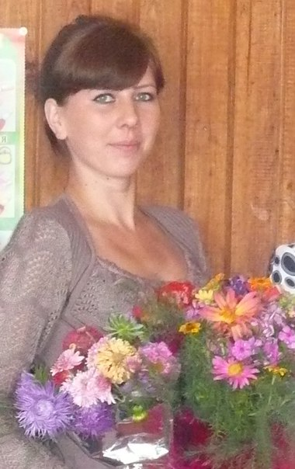
Шамсутдинова Анастасия Николаевна
МБОУ “Кузнечихинская СОШ”
село Кузнечиха
Спасский район, Татарстан

Slide 2
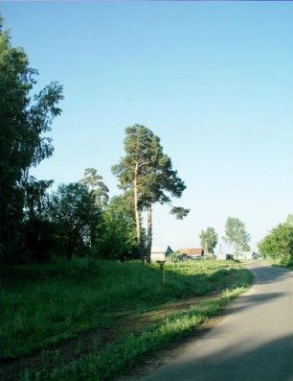
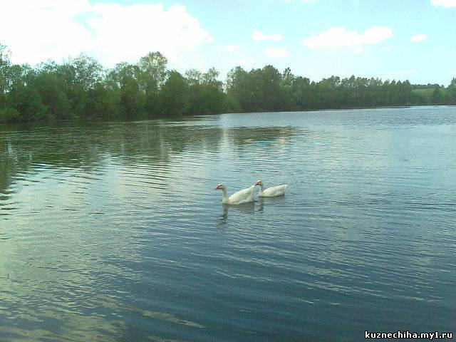
Моя малая родина
«Кузнечиха, Кузнечиха - как привольно здесь и тихо!»

Slide 3
Расположение
Кузнечиха — село на реке Сухая Утка в Спасском районе республики Татарстан. Расположено на месте древнего города Волжской Булгарии — Сувара.

Slide 4
История возникновения:
В 1552 году иван Грозный завоевывает Казань. Ханская власть ликвидируется. Для управления бывшими ханскими землями в Москве создается специальный Казанский приказ. В Казань и Свияжск отправляются «большие воеводы»- наместники царя на местах. Главной опорой воевод в управлении завоеванными землями становятся стрельцы.
Бывшие булгарские города и села были отданы русским феодалам – дворянам, помещикам. Татарское население изгонялось с насиженных мест насильственно или само разбегалось. А на его землях обосновывались русские поселенцы.
Вот таким путем появилось в наших краях русское население. Первыми сюда пришли стрельцы, которые основывали свои поселения и охраняли южные границы. Такое поселение дало название нашему селу Кузнечиха Спасского района, Республики Татарстан.

Slide 5
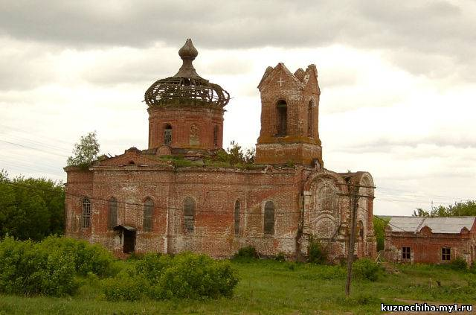
Почему Кузнечиха?
Вопрос о названии долго исследовался, в результате пришли к выводу, что название села принесли с собой стрельцы. «Окающий» и «Поющий» говор заставили обратить внимание на нижегородские земли. Вокруг Нижнего Новгорода в прежние времена было несколько Кузнечих, которые были, видимо, слободами, а ныне вошли в черту города под названием Кузнечиха 1,2,3. Вероятнее всего отряд стрельцов был с нижегородчины и, основав поселение, дали ему название родных мест.

Slide 6
Наша речка:
Говорят, что такое название речка получила за то, что летом в жаркую погоду она иногда так пересыхала, что даже утки не могли намочить в ней лапки.
Древнее название этой речки - Утиг; так пишется в записках Ибн-Фадлана. Его комментаторы считают, что русское название реки Утки произошло от татарского Удга.

Slide 7
«сухая утка»

Slide 8
Что посмотреть?
Покровская церковь 1878 года, храм, главный престол которого посвящен покрову Пресвятой Богородицы, этот храм построен на средства помещика М. Е. Немировича – Данченко.

Slide 9
Обновление Храма Господня в Иерусалиме
Кирпичное строение воздвигнуто в 1902–1904 гг. Небольшое здание в форме часовни, но с апсидой, богато декорированное в псевдорусском стиле. Церковь построена на средства помещицы Натальи Дмитриевны Голосовой на могиле ее матери П.К. Колбецкой.

Slide 10
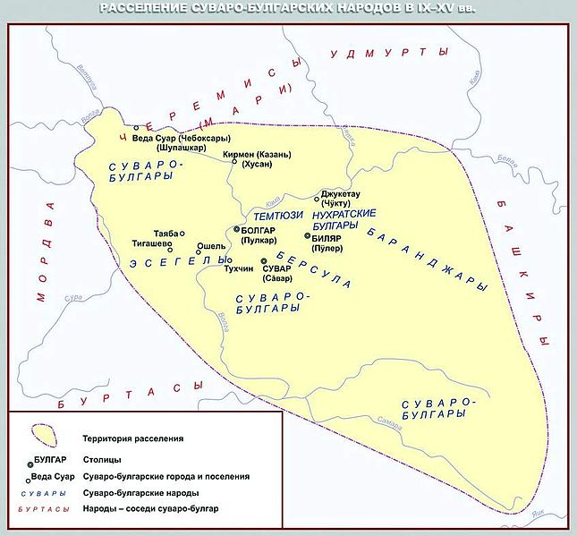
Музей «Сувар» «Суварское городище»

Slide 11
Суварское городище
Городище это четырехугольной формы, расположено на равнине в 4 км к западу от д. Кузнечиха и в 0,5 км к юго-востоку от д. Даниловки, по левому берегу Утки. С трех сторон - северо-восточной, юго-западной и южной городище окружено валами и рвами, имеющими в настоящее время до 10 м глубины. С северной стороны на берегу р. Утки следы укреплений почти не сохранились и только в северо-западном углу уцелели остатки основания башни четырехугольной формы, площадью 12х12 м.

Slide 12
Город Сувар
Сувар — город Волжско-Камской Булгарии, который был основан племенем суваров примерно в IX веке и существовал до 1236 года. В Сувар были развиты ремёсла и торговля (с Ираном, Хорезмом, Византией, Русью, Грузией), чеканилась (10 в.) монета. Население занималось также земледелием и скотоводством. В сочинениях восточных авторов он упоминается, наряду с городом Болгаром, еще в 920-х годах.
По сведениям арабского географа Абу Заида ал-Балхи, в Суваре, количество жителей которого достигала 10 тысяч человек, находилась «главная мечеть».
Правители Сувара Талиб ибн-Ахмад и Мумин ибн-Ахмад вплоть до 970-х годов чеканили свои собственные монеты. Данный факт свидетельствует о том, что Сувар с момента своего возникновения и практически до конца Х столетия являлся центром обособленного княжества – эмирата, политически не зависимого от Болгарского.

Slide 13
Оборонительные рвы
реконструкция
современный вид

Slide 14
фотографии некоторых экспонатов музея "Сувар"
керамика
кузнечное ремесло

Slide 15
фотографии некоторых экспонатов музея "Сувар"

Slide 16
фотографии некоторых экспонатов музея "Сувар"
ожерелье
монеты

Slide 17
Садриева Нинель Масгутовна
Заведующая
филиалом "Сувар" БГИАМЗ Старший научный сотрудник БГИАМЗ Отличник
народного просвещения

Slide 18
хозяйка сувара
Хозяйка Сувара - это Садриева Нинель Масгутовна, которая является праправнучатой племянницей великого татарского просветителя, педагога, историка, религиозного деятеля Шигабетдина Марджани и продолжательницей его дела. Она так же, как и он, изучает историю Волжской Булгарии и ведет просветительскую деятельность. Занимается и журналистикой.
Нинель Масгутовна Садриева часто говорит, «что не место красит человека, а человек-место». Её жизнь и деятельность - тому яркий пример.
Наше село Кузнечиха, в котором родилась, выросла Нинель Масгутовна и стала известной, принеся славу своему селу, району и Республике, находится на самом юге Татарстана, в Спасском районе, в самой его глубинке, если можно так сказать. Расположено оно далеко от районного центра Болгар, вдали от больших городов. Но это не помешало Нинель Масгутовне стать тем, кем она стала - ученым, занимающимся изучением прошлого своего народа, журналистом, публицистом, просветителем, замечательным педагогом.

Slide 19
Наши самородки:
Людмила Ивановна Филатова
мастерски выжигает по дереву и отлично рисует!

Slide 20
Работы Людмилы:
“Дамба”
“На выпасе”

Slide 21
Выжигание:
«Шоколадница»
Без названия

Slide 22
Обелиск памяти односельчан, павших в ВОВ

Slide 23
Она ковала Победу…
Так говорят в нашем селе про Анну Михайловну Данилину. И это не образное выражение! Эта женщина, мать семерых детей и бабушка 14 внуков в годы войны действительно была …кузнецом – молотобойцем!
Тогда девушки работали на тракторах, сажали, убирали хлеб. Как то сломалась деталь на тракторе, пошла к кузнецу, молотобойца не было, попробовала, да так и осталась с пяти килограммовой кувалдой на 5 лет! Кроме трудовой награды – медали «За доблестный труд в годы ВОВ», есть медаль за «Материнство» и орден «Мать-героиня» II степени.

Slide 24
Самохвалов Игорь Васильевич имя этого хирурга носит наша больница!

Slide 25
Врач от Бога!
Так говорят все, кто был его пациентом!
Был хирургом нашей участковой больницы. Причем говорят, хирургом от Бога! В своей маленькой больнице районного масштаба, которая к тому же располагалась в аварийном здании, он делал такие сложные операции , что ему завидовали коллеги из РКБ Казани. Почти двадцать лет проработал он, не мало жизней спас!
При нем было построено новое здание, он хлопотал о том, что бы она была оснащена по последнему слову техники. Это был поистине народный врач. Именно его имя носит сегодня больница.

Slide 26
Родная школа -
до и …
… после ремонта

Slide 27
С чего начинается Родина? Когда я задумываюсь над этим, я слышу птичий щебет, чувствую, что солнечные лучи раздвигают шторы и врываются в комнату. Я открываю глаза и вижу утро. Это утро – как начало новой жизни. Оно сулит погожий день. Мое понимание Родины восстанавливает душевное равновесие, воодушевляет, обнадеживает. На нее можно опереться – она надежна.

Slide 28
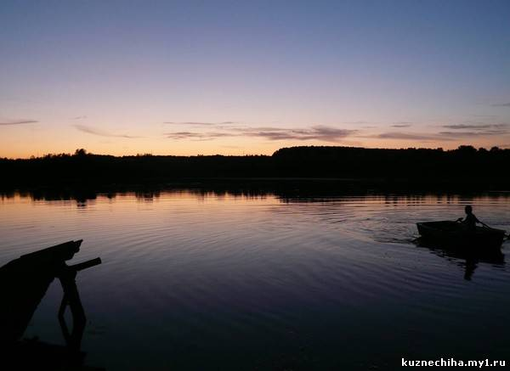
Моя Родина – Кузнечиха!
Гордись своей малой Родиной!
Есть такое чудо: Край, навек любимый, Над рекой под клёном Отчий дом родимый... Видя это чудо, Сердце жарко бьётся, В жизни это чудо — Родиной зовётся!..

